Slide 1
综合实践活动校内外课程资源
开发的实践研究
THE WORK REPORT BY THE YEAR-END SUMMARY
汇报人：解丽
日期：2017年9月28日
Notes:
更多模板请关注：https://haosc.taobao.com

Slide 2
年度工作计划
研究项目 | 综合实践活动校内外课程资源开发的实践研究
领衔人 | 解丽
成员 | 陈英、丁芬、何瑜、毛鹤茜、杨蕾（钱琪瑶）
共读书目 | 《综合实践活动课型范式与实施策略》 《建构创意与实施策略》 《课程的力量》

Slide 3
年度工作目标
年度目标：
1. 在工作室活动中，带领综合实践教师完整地经历研究性学习活动的9大课型和指导流程，在老师们扎实推进课程的同时，进行示范指导和案例推荐，做到有效指导学生生活。一方面使得学校的门课程规范实施，另一方面形成系列，序列性地培养学生的综合素养和能力！
2.通过校内外课程资源的利用，帮助学生沟通课堂学习和实际生活的联系，帮助学生提高人与他人、社会之间的整体认识，让学生所学的知识能在实践中进行综合运用，学生能在活动中自主学习、自主实践、自主反思，并自主建构所研究的知识和实践经验！
3.通过校内外课程资源的开发，让学生走出课堂，走出学校，走向社会，使学生的研究性学习活动有实践的基地和调查、访谈的对象，让学生在开放的社会实践中提升实践能力和社会责任感！
4.通过校内外课程资源开发中的资料整理，形成井小学生以社会考察为主的体验性活动校本教材，成为学校综合实践活动的特色活动。
5.研究过程中进行区域辐射及推广，建立多个实践基地的同时，也向其他学校辐射研究成果。
6.研究过程中，积累3-4个实践基地的研究案例，形成活动前、中、后的指导范式，总结成研究论文。

Slide 4
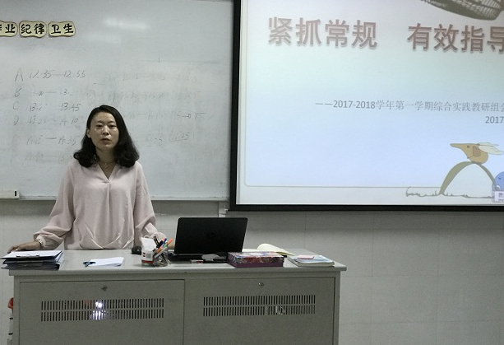
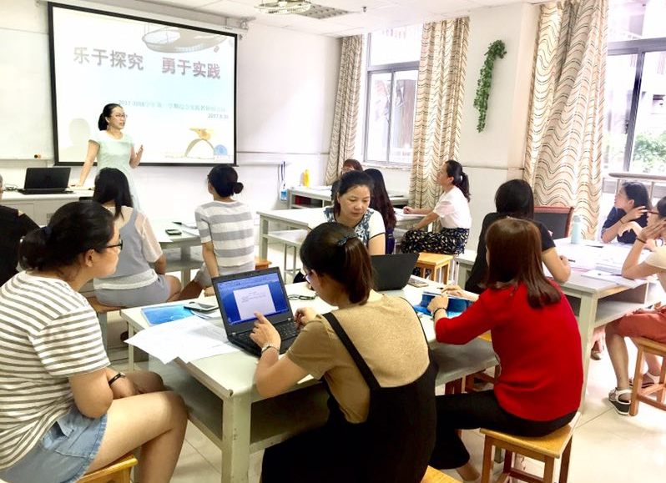
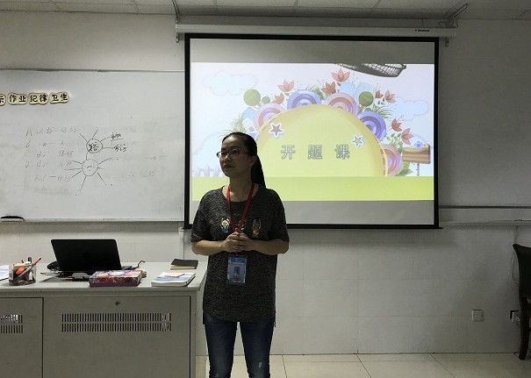
年度工作计划
月份 | 研究内容 | 研究方式 | 计划成果
九 | 1.资料收集与归类整理 2.开题课与方案制定课 | 沙龙研讨 | 课例及校本化研究资料

Slide 5
年度工作计划
月份 | 研究内容 | 研究方式 | 计划成果
消防大队
海事局
十 | 1.方法指导课——采访与参观 2.学生研究主题梳理与资源利用设计 3.结合学生课题进行校内外课程资源开发的初步联系与活动设计 | 公开课 实地考察 资料整理 | 公开课课例， 学生研究主题过程性资料
小橘灯公益
交警大队
三井医院

Slide 6
年度工作计划
十一 | 方法指导课——调查问卷 阶段交流课 3.结合学生课题进行校内外课程资源开发的初步实施 | 公开课 讲座、参观、实地考察等 专家指导 | 公开课课例， 学生进行参观考察的过程性资料（积累2~3个基地资源活动方案）

Slide 7
年度工作计划
十二 | 1.倡议书撰写指导 2.研究报告撰写指导 3.根据学生活动总结，初步整理、规划和设计校内外课程资源的活动方式 | 公开课 文献研究 专家指导 | 公开课课例 文献研究社会课程资源开发方式 以1~2个基地为例设计研究任务
一 | 1.成果展示课 2.总结、交流与评价课 3.本学期学生研究性学习过程性资料及资源社会课程资源开发过程性资料梳理及总结。 4.初步设计区域资源开发的校外辅导员评价 | 全校展示 公开课 资料整理 | 全校研究性学习成果展 文献资料及过程性研究资料 校外辅导员评价体系建立 论文的撰写

Slide 8
感谢观看与指导
Notes:
更多模板请关注：https://haosc.taobao.com

Slide 10
02
01
03
请输入标题
请输入标题
请输入标题
点击即可替换文字内容，下载优质PPT模板请至 58pic.com
点击即可替换文字内容，下载优质PPT模板请至 58pic.com
点击即可替换文字内容，下载优质PPT模板请至 58pic.com

Slide 11
请输入标题
点击即可替换文字内容，下载优质PPT模板请至 58pic.com 如需更改请在（设置形状格式）菜单下（文本选项）中调整
请输入标题
关键词
关键词
请输入标题
点击即可替换文字内容，下载优质PPT模板请至 58pic.com
点击即可替换文字内容，下载优质PPT模板请至 58pic.com
请输入标题
关键词
关键词
请输入标题
点击即可替换文字内容，下载优质PPT模板请至 58pic.com
点击即可替换文字内容，下载优质PPT模板请至 58pic.com
请输入标题
点击即可替换文字内容，下载优质PPT模板请至 58pic.com 如需更改请在（设置形状格式）菜单下（文本选项）中调整

Slide 12
02
工作完成情况
Add theme
添加章节标题
添加章节标题
添加章节标题
添加章节标题
添加章节标题
添加章节标题

Slide 13
此部分内容作为文字 排版占位显示
点击即可替换文字内容，下载优质PPT模板请至 58pic.com
此部分内容作为文字 排版占位显示
请输入标题
请输入标题
请输入标题
此部分内容作为文字 排版占位显示
点击即可替换文字内容，下载优质PPT模板请至 58pic.com
请输入标题
请输入标题

Slide 14
请输入标题
点击即可替换文字内容，下载优质PPT模板请至 58pic.com
请输入标题
点击即可替换文字内容，下载优质PPT模板请至 58pic.com
请输入标题
点击即可替换文字内容，下载优质PPT模板请至 58pic.com
请输入标题
点击即可替换文字内容，下载优质PPT模板请至 58pic.com
请输入标题
点击即可替换文字内容，下载优质PPT模板请至 58pic.com

Slide 15
请输入标题
01
02
请输入标题
点击即可替换文字内容，下载优质PPT模板请至 58pic.com
点击即可替换文字内容，下载优质PPT模板请至 58pic.com
请输入标题
请输入标题
点击即可替换文字内容，下载优质PPT模板请至 58pic.com
点击即可替换文字内容，下载优质PPT模板请至 58pic.com
04
03

Slide 16
03
成功项目展示
Add theme
添加章节标题
添加章节标题
添加章节标题
添加章节标题
添加章节标题
添加章节标题

Slide 17
请输入标题
请输入标题
点击即可替换文字内容，下载优质PPT模板请至 58pic.com
点击即可替换文字内容，下载优质PPT模板请至 58pic.com

Slide 18
请输入标题
请输入标题
请输入标题
请输入标题
点击即可替换文字内容，下载优质PPT模板请至 58pic.com
点击即可替换文字内容，下载优质PPT模板请至 58pic.com
点击即可替换文字内容，下载优质PPT模板请至 58pic.com
点击即可替换文字内容，下载优质PPT模板请至 58pic.com

Slide 19
请输入标题
请输入标题
点击即可替换文字内容，下载优质PPT模板请至 58pic.com
点击即可替换文字内容，下载优质PPT模板请至 58pic.com
请输入标题
请输入标题
点击即可替换文字内容，下载优质PPT模板请至 58pic.com
点击即可替换文字内容，下载优质PPT模板请至 58pic.com
请输入标题
请输入标题
请输入标题
点击即可替换文字内容，下载优质PPT模板请至 58pic.com
点击即可替换文字内容，下载优质PPT模板请至 58pic.com
点击即可替换文字内容，下载优质PPT模板请至 58pic.com

Slide 20
请输入标题
01
06
请输入标题
点击即可替换文字内容，下载优质PPT模板请至 58pic.com
01
06
点击即可替换文字内容，下载优质PPT模板请至 58pic.com
请输入标题
02
02
05
05
请输入标题
点击即可替换文字内容，下载优质PPT模板请至 58pic.com
点击即可替换文字内容，下载优质PPT模板请至 58pic.com
请输入标题
03
03
04
04
请输入标题
点击即可替换文字内容，下载优质PPT模板请至 58pic.com
点击即可替换文字内容，下载优质PPT模板请至 58pic.com

Slide 21
04
工作存在不足
Add theme
添加章节标题
添加章节标题
添加章节标题
添加章节标题
添加章节标题
添加章节标题

Slide 22
01
请输入标题
请输入标题
点击即可替换文字内容，下载优质PPT模板请至 58pic.com
02
请输入标题
请输入标题
点击即可替换文字内容，下载优质PPT模板请至 58pic.com
03
请输入标题
请输入标题
点击即可替换文字内容，下载优质PPT模板请至 58pic.com
04
请输入标题
请输入标题
点击即可替换文字内容，下载优质PPT模板请至 58pic.com

Slide 23
请输入标题
点击即可替换文字内容，下载优质PPT模板请至 58pic.com
请输入标题
请输入标题
点击即可替换文字内容，下载优质PPT模板请至 58pic.com
点击即可替换文字内容，下载优质PPT模板请至 58pic.com
请输入标题
点击即可替换文字内容，下载优质PPT模板请至 58pic.com

Slide 24
请输入标题 03
请输入标题 06
点击即可替换文字内容，下载优质PPT模板请至 58pic.com 如需更改请在（设置形状格式）菜单下 （文本选项）中调整
点击即可替换文字内容，下载优质PPT模板请至 58pic.com 如需更改请在（设置形状格式）菜单下 （文本选项）中调整
请输入标题 02
请输入标题 05
请输入标题
点击即可替换文字内容，下载优质PPT模板请至 58pic.com 如需更改请在（设置形状格式）菜单下 （文本选项）中调整
点击即可替换文字内容，下载优质PPT模板请至 58pic.com 如需更改请在（设置形状格式）菜单下 （文本选项）中调整
请输入标题 01
请输入标题 04
点击即可替换文字内容，下载优质PPT模板请至 58pic.com 如需更改请在（设置形状格式）菜单下 （文本选项）中调整
点击即可替换文字内容，下载优质PPT模板请至 58pic.com 如需更改请在（设置形状格式）菜单下 （文本选项）中调整

Slide 25
05
明年工作计划
Add theme
添加章节标题
添加章节标题
添加章节标题
添加章节标题
添加章节标题
添加章节标题

Slide 26
请输入标题
请输入标题
点击即可替换文字内容，下载优质PPT模板请至 58pic.com 。
点击即可替换文字内容，下载优质PPT模板请至 58pic.com 。
请输入标题
关键词
关键词
请输入标题
点击即可替换文字内容，下载优质PPT模板请至 58pic.com 。
点击即可替换文字内容，下载优质PPT模板请至 58pic.com 。
请输入标题
请输入标题
点击即可替换文字内容，下载优质PPT模板请至 58pic.com 。
点击即可替换文字内容，下载优质PPT模板请至 58pic.com 。

Slide 27
请输入标题
请输入标题
点击即可替换文字内容，下载优质PPT模板请至 58pic.com
点击即可替换文字内容，下载优质PPT模板请至 58pic.com
25%
25%
25%
25%
请输入标题
点击即可替换文字内容，下载优质PPT模板请至 58pic.com
请输入标题
点击即可替换文字内容，下载优质PPT模板请至 58pic.com

Slide 28
感谢您的下载与耐心观看
THE WORK REPORT BY THE YEAR-END SUMMARY
汇报人：千图网
日期：2019年12月
Notes:
更多模板请关注：https://haosc.taobao.com

Slide 29
版权声明
感谢您支持原创设计事业，支持设计版权产品！
感谢您下载千图网原创PPT模板，为了您和千图网以及原创作者的利益，请勿复制、传播、销售，否则将承担法律责任！
千图网将对作品进行维权，按照传播下载次数的十倍进行索取赔偿金！
1、千图网网站出售的PPT模版是免版税类（RF：Royalty-free）正版受《中华人民共和国著作法》和《世界版权公约》的保护，作品的所有权、版权和著作权归千图网所有，您下载的是PPT模版素材使用权。
2、不得将千图网的PPT模版、PPT素材，本身用于再出售，或者出租、出借、转让、分销、发布或者作为礼物供他人使用，不得转授权、出卖、转让本协议或本协议中的权利。
3、禁止把作品纳入商标或服务标记。
4、禁止用户用下载格式在网上传播作品。或者作品可以让第三方单独付费或共享免费下载、或通过转移电话服务系统传播。

